Slide 1
Муниципальное дошкольное образовательное бюджетное учреждение «Детский сад № 5 «Аистёнок» комбинированного вида» г. Волхов
Родительское собрание на тему: «Организация деятельности
в 2024 – 2025 учебном году»
средняя группа «Золотая рыбка»
общеразвивающей направленности
Воспитатели: Чичигова Е.А.
Семенова Е.А.
Волхов 2024 год

Slide 2
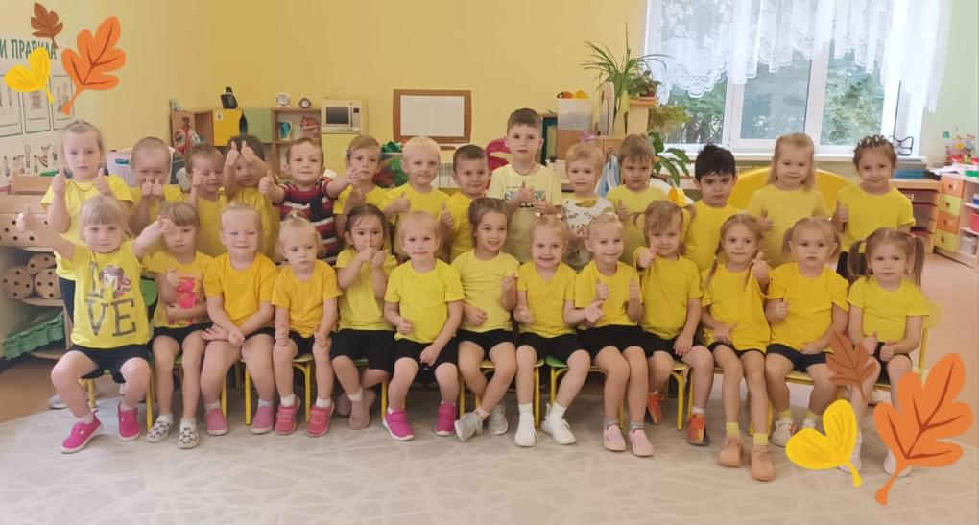

Slide 3
Цель: разностороннее развитие ребёнка в период дошкольного детства с учётом возрастных и индивидуальных особенностей на основе духовно-нравственных ценностей российского народа, исторических и национально-культурных традиций.
К традиционным российским духовно-нравственным ценностям относятся, прежде всего, жизнь, достоинство, права и свободы человека, патриотизм, гражданственность, служение Отечеству и ответственность за его судьбу, высокие нравственные идеалы, крепкая семья, созидательный труд, приоритет духовного над материальным, гуманизм, милосердие, справедливость, коллективизм, взаимопомощь и взаимоуважение, историческая память и преемственность поколений, единство народов России.

Slide 4
Задачи:
1) приобщение детей (в соответствии с возрастными особенностями) к базовым ценностям российского народа, создание условий для формирования ценностного отношения к окружающему миру, становления опыта действий и поступков на основе осмысления ценностей;
2) построение (структурирование) содержания образовательной деятельности на основе учёта возрастных и индивидуальных особенностей развития;
3) создание условий для равного доступа к образованию для всех детей дошкольного возраста с учётом разнообразия образовательных потребностей и индивидуальных возможностей;
4) охрана и укрепление физического и психического здоровья детей, в том числе их эмоционального благополучия;
5) обеспечение развития физических, личностных, нравственных качеств и основ патриотизма, интеллектуальных и художественно-творческих способностей ребёнка, его инициативности, самостоятельности и ответственности;
6) обеспечение психолого-педагогической поддержки семьи и повышение компетентности родителей (законных представителей) в вопросах воспитания, обучения и развития, охраны и укрепления здоровья детей, обеспечения их безопасности.

Slide 5
Социально-коммуникативное развитие
ребёнок выполняет самостоятельно правила общения со взрослым, внимателен к его словам и мнению, стремится к познавательному, интеллектуальному общению со взрослыми: задает много вопросов поискового характера, стремится к одобряемым формам поведения, замечает ярко выраженное эмоциональное состояние окружающих людей, по примеру педагога проявляет сочувствие;
ребёнок без напоминания взрослого здоровается и прощается, говорит "спасибо" и "пожалуйста";
ребёнок демонстрирует стремление к общению со сверстниками, по предложению педагога может договориться с детьми, стремится к самовыражению в деятельности, к признанию и уважению сверстников;
ребёнок познает правила безопасного поведения и стремится их выполнять в повседневной жизни;
ребёнок самостоятелен в самообслуживании;
ребёнок проявляет стремление к общению со сверстниками в процессе познавательной деятельности, осуществляет обмен информацией; охотно сотрудничает со взрослыми не только в совместной деятельности, но и в свободной самостоятельной; отличается высокой активностью и любознательностью;

Slide 6
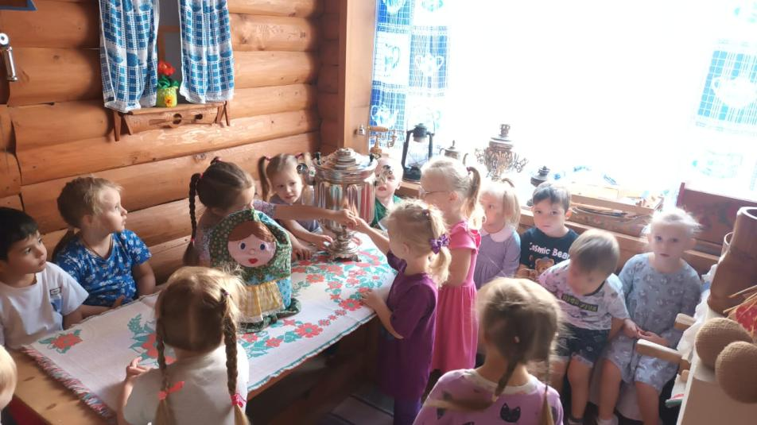

Slide 7
Познавательное развитие
ребёнок имеет представление о разнообразных представителях живой природы родного края, их особенностях, свойствах объектов неживой природы, сезонных изменениях в жизни природы, явлениях природы, интересуется природой, экспериментирует, положительно относится ко всем живым существам, знает правила поведения в природе, стремится самостоятельно ухаживать за растениями и животными, беречь их;
ребёнок владеет количественным и порядковым счетом в пределах пяти, умением непосредственно сравнивать предметы по форме и величине, различает части суток, знает их последовательность, понимает временную последовательность "вчера, сегодня, завтра", ориентируется от себя в движении; использует математические представления для познания окружающей действительности;
ребёнок активно познает и называет свойства и качества предметов, особенности объектов природы, обследовательские действия; объединяет предметы и объекты в видовые категории с указанием характерных признаков;
ребёнок задает много вопросов поискового характера, включается в деятельность экспериментирования, использует исследовательские действия, предпринимает попытки сделать логические выводы;
ребёнок имеет представление о разнообразных представителях живой природы родного края, их особенностях, свойствах объектов неживой природы, сезонных изменениях в жизни природы, явлениях природы, интересуется природой, экспериментирует, положительно относится ко всем живым существам, знает правила поведения в природе, стремится самостоятельно ухаживать за растениями и животными, беречь их;
ребёнок владеет количественным и порядковым счетом в пределах пяти, умением непосредственно сравнивать предметы по форме и величине, различает части суток, знает их последовательность, понимает временную последовательность "вчера, сегодня, завтра", ориентируется от себя в движении; использует математические представления для познания окружающей действительности;

Slide 8
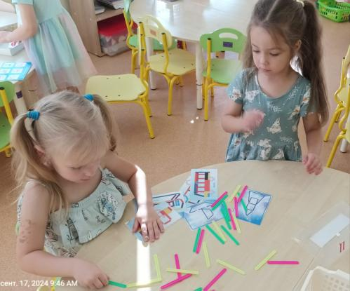
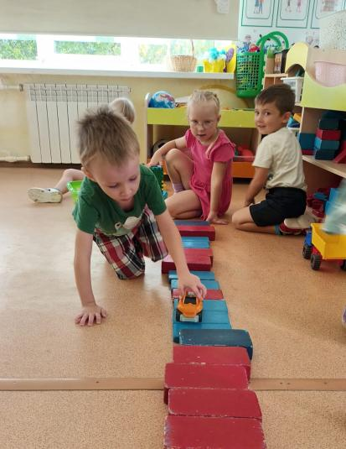

Slide 9
Речевое развитие
ребёнок инициативен в разговоре, использует разные типы реплик и простые формы объяснительной речи, речевые контакты становятся более длительными и активными;
ребёнок большинство звуков произносит правильно, пользуется средствами эмоциональной и речевой выразительности;
ребёнок самостоятельно пересказывает знакомые сказки, с небольшой помощью взрослого составляет описательные рассказы и загадки;
ребёнок проявляет словотворчество, интерес к языку, с интересом слушает литературные тексты, воспроизводит текст;
ребёнок способен рассказать о предмете, его назначении и особенностях, о том, как он был создан;
ребёнок проявляет стремление к общению со сверстниками в процессе познавательной деятельности, осуществляет обмен информацией; охотно сотрудничает со взрослыми не только в совместной деятельности, но и в свободной самостоятельной; отличается высокой активностью и любознательностью;

Slide 10
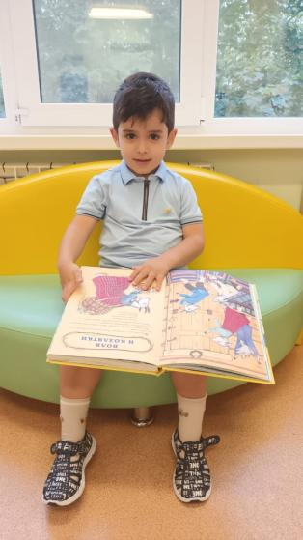
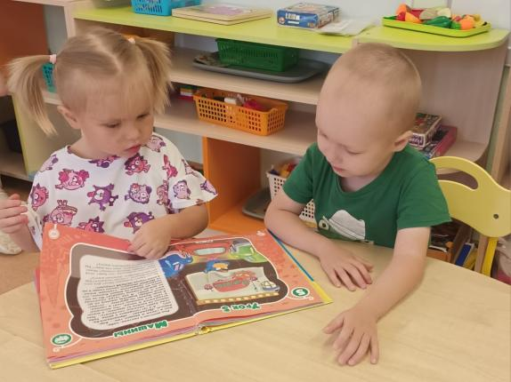

Slide 11
Художественно-эстетическое развитие
ребёнок проявляет себя в разных видах музыкальной, изобразительной, театрализованной деятельности, используя выразительные и изобразительные средства;
ребёнок использует накопленный художественно-творческой опыт в самостоятельной деятельности, с желанием участвует в культурно-досуговой деятельности (праздниках, развлечениях и других видах культурно-досуговой деятельности);
ребёнок создает изображения и постройки в соответствии с темой, используя разнообразные материалы, владеет техническими и изобразительными умениями;
ребёнок проявляет интерес к различным видам искусства, эмоционально откликается на отраженные в произведениях искусства действия, поступки, события;

Slide 12
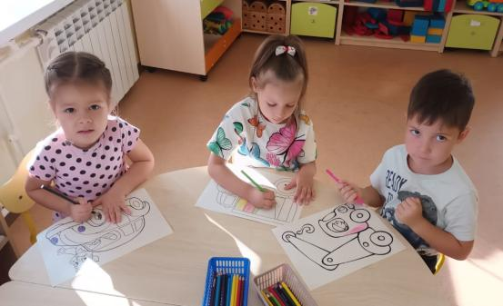
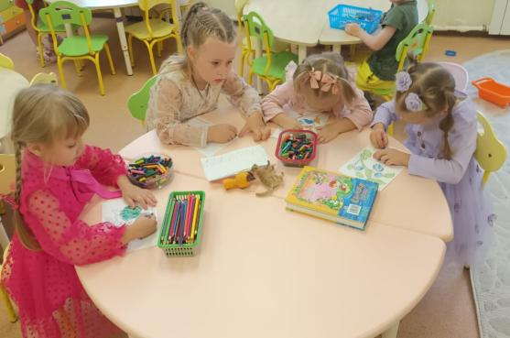

Slide 13
ФИЗИЧЕСКОЕ РАЗВИТИЕ
ребёнок проявляет интерес к разнообразным физическим упражнениям, действиям с физкультурными пособиями, настойчивость для достижения результата, испытывает потребность в двигательной активности;
ребёнок демонстрирует координацию, быстроту, силу, выносливость, гибкость, ловкость, развитие крупной и мелкой моторики, активно и с интересом выполняет основные движения, общеразвивающие упражнения и элементы спортивных упражнений, с желанием играет в подвижные игры, ориентируется в пространстве, переносит освоенные движения в самостоятельную деятельность;
ребёнок стремится узнать о правилах здорового образа жизни, готов элементарно охарактеризовать свое самочувствие, привлечь внимание взрослого в случае недомогания;
ребёнок стремится к самостоятельному осуществлению процессов личной гигиены, их правильной организации;

Slide 14
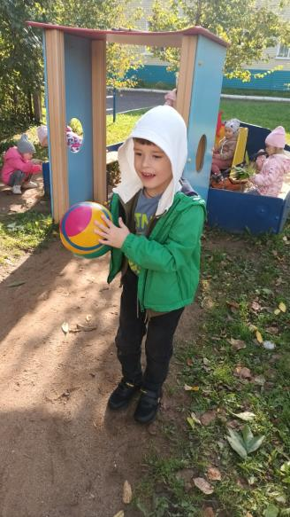
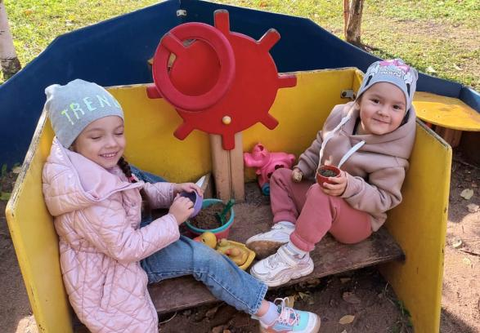

Slide 15
Перспективное комплексно – тематическое планирование
ТЕМА | ПЕРИОД
«Осень в гости просим» 1 неделя –Ягоды (лесные, садовые плоды). 2 неделя – Овощи. 3 неделя – Фрукты. 4 неделя – Хвойные и лиственные деревья в детском саду. 5 неделя – Кустарники на участке. 6 неделя - Тема на основе интересов детей (День отца) . 7 неделя – Одежда. Обувь. 8 неделя – Головные уборы. 9 неделя - Осень. Признаки осени. | Сентябрь, октябрь 9 недель
«Я в мире человек» 1 неделя – Я человек. Части тела. 2 неделя – Я и моя семья. «Мой любимый детский сад» 3 неделя – Кто работает в детском саду? 4 неделя – Посуда. (кухонная, столовая). Предметы быта, правила безопасности. 5 неделя - Мебель. | Ноябрь 5 недель

Slide 16
«Здравствуй, зимушка – зима, с Новым годом, детвора!» 1неделя – Зима. Признаки зимы. 2 неделя - Транспорт в моём городе. Правила дорожного движения. 3, 4 неделя – Новый год, северное сияние. Правила пожарной безопасности. | Декабрь 4 недели
«Звери и птицы зимой» 1 неделя – Зимние забавы. 2 неделя – Домашние животные зимой. Как люди заботятся о них. 3 неделя – Дикие животные зимой. 4 неделя – Зимующие птицы. 5 неделя – Доисторические (вымершие) животные: динозавры, мамонты. | Январь, февраль 5 недели
«Папы разные нужны, мама разные важны» 1,2 неделя – Наша Армия 3, 4 неделя – Женский день 8 марта. Профессии мам. | Февраль, март 4 недели

Slide 17
«Идёт матушка-весна, отворяй-ка ворота!» 1 неделя –Весна. Признаки весны. 2 неделя – Комнатные растения (4-5 названий, способы ухода) 3 неделя – Рыбы (речные, озерные) 4 неделя – Земноводные (лягушки) 5 неделя – Пресмыкающиеся (ящерица, черепаха, змея, крокодил) 6 неделя – Млекопитающие: наземные – бобер, водные – ладожская нерпа, древесные – белка, подземные – крот. 7 неделя – Прилёт птиц (перелётные). 8 неделя – Весенние работы в саду и огороде. | Март, апрель 8 недель
«Народная игрушка» 2 неделя – День победы. 3 неделя – История игрушек: Дымковская игрушка. 4 неделя – История игрушек: Богородская игрушка. 5 неделя – Игрушки в гостях у ребят (глиняная, пластмассовая, деревянная, стеклянная, резиновая игрушка) | Май 4 недели

Slide 18
Благодарим за внимание!

